Slide 1
Free Kanji Material 無料漢字教材 kanji0052-0057 新城直樹
本漢字教材は個人、法人、商用、非商用問わず無料でご利用頂けます。
ただし，一部の画像ファイルはクリエイティブ・コモンズ・ライセンスに基づいて利用していますので，例えば，ご自身で加工・編集したものを公開・配布する場合は自己責任で条件をお守りください。
書き順のAGIF/APNGファイルは全て新城が作成したものです。書き順ファイルを編集・加工するために編集用ファイルがほしいという方はご連絡ください（RealPaintで作成しましたので，rliファイルをお渡しします）。

Slide 2

本教材は，下記のPRQMakerの語彙リスト（1006kanji_VocabularyList.xlsx）に基づき作成しています。
http://isu.skr.u-ryukyu.ac.jp/staff/arashiro/

Slide 3
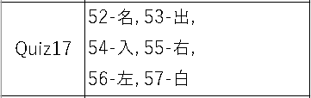
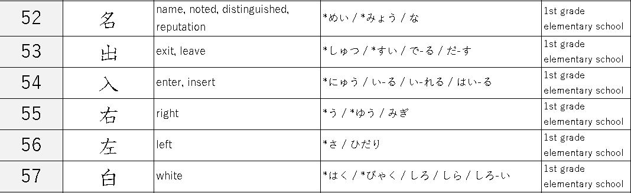

Slide 4
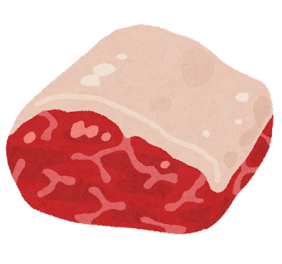





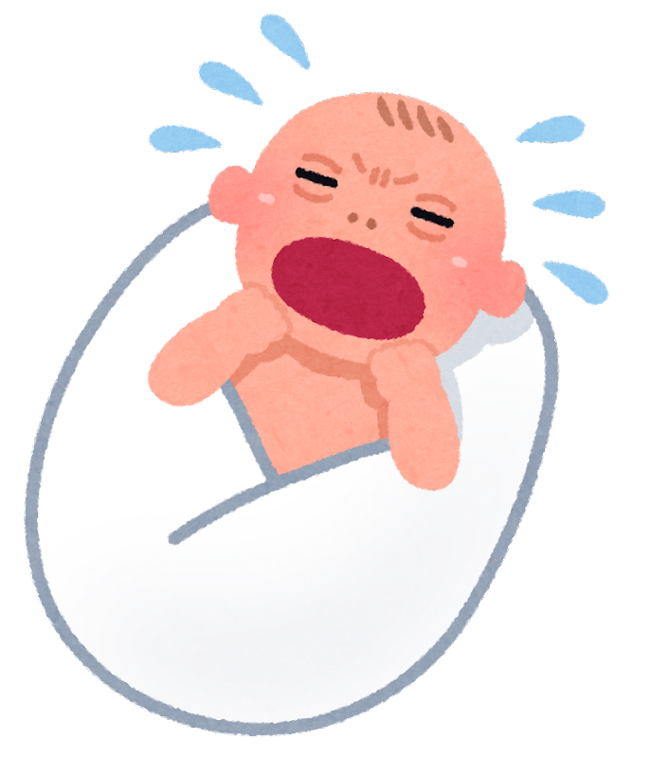


https://en.wikipedia.org/wiki/Chinese_bronze_inscriptions
about BCE 1000(3000 years ago)
meat
meat
https://en.wikipedia.org/wiki/Seal_script
about BCE 100(2100 years ago)
unborn baby(fetus)
(crying) newborn baby
crying
Naming ceremony
mouth

Slide 5
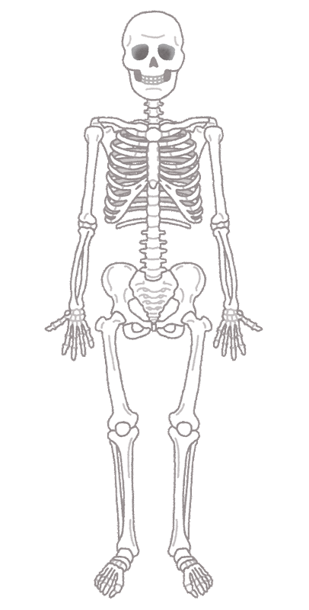



foot bone
→ movement by the feet
to exit, to leave
    (money leaves) → to pay

Slide 6
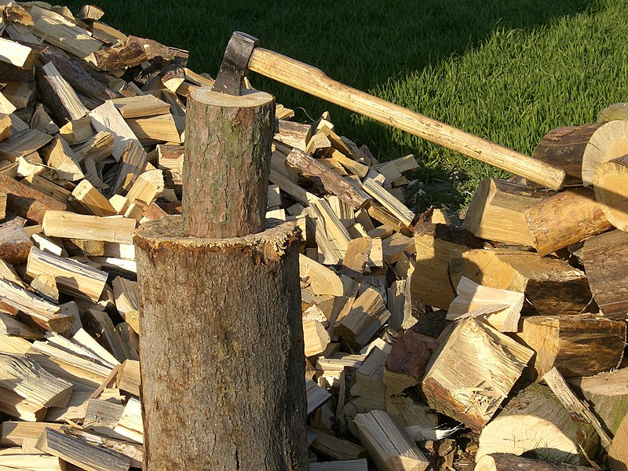
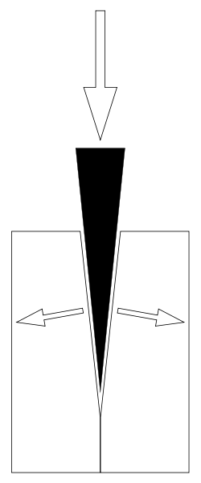


Wedge (Wikipedia)
https://en.wikipedia.org/wiki/Wedge
Iainf 03:12, 8 July 2006 (UTC), Public domain, via Wikimedia Commons
https://commons.wikimedia.org/wiki/File:Wedge-diagram.svg
Chmee2, CC BY-SA 3.0 <http://creativecommons.org/licenses/by-sa/3.0/>, via Wikimedia Commons
https://commons.wikimedia.org/wiki/File:%C5%A0palek_na_%C5%A1t%C3%ADp%C3%A1n%C3%AD.jpg
to wedge the wood
→to enter, to insert

Slide 7




Seal script
https://en.wikipedia.org/wiki/Seal_script
about BCE 100(2100 years ago)
Many people grab food to eat with right hand.
→ right (-hand side)

Slide 8
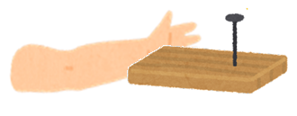

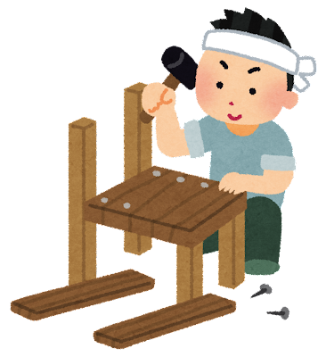


Seal script
https://en.wikipedia.org/wiki/Seal_script
about BCE 100(2100 years ago)
When hammering, many people hold the board and nail with the left hand.
→ left (-hand side)

Slide 9





Chinese bronze inscriptions
https://en.wikipedia.org/wiki/Chinese_bronze_inscriptions
or
about BCE 1000(3000 years ago)
skull
→ white color

Slide 10

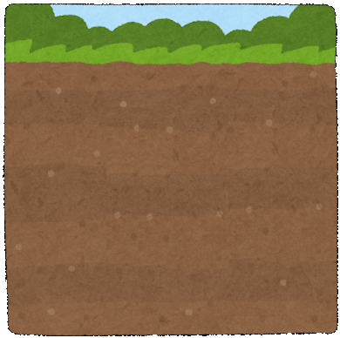
skull
→ white color
ground surface
A skull in the ground
→ human life span
→ a hundred/100 years (at most)

